Slide 1
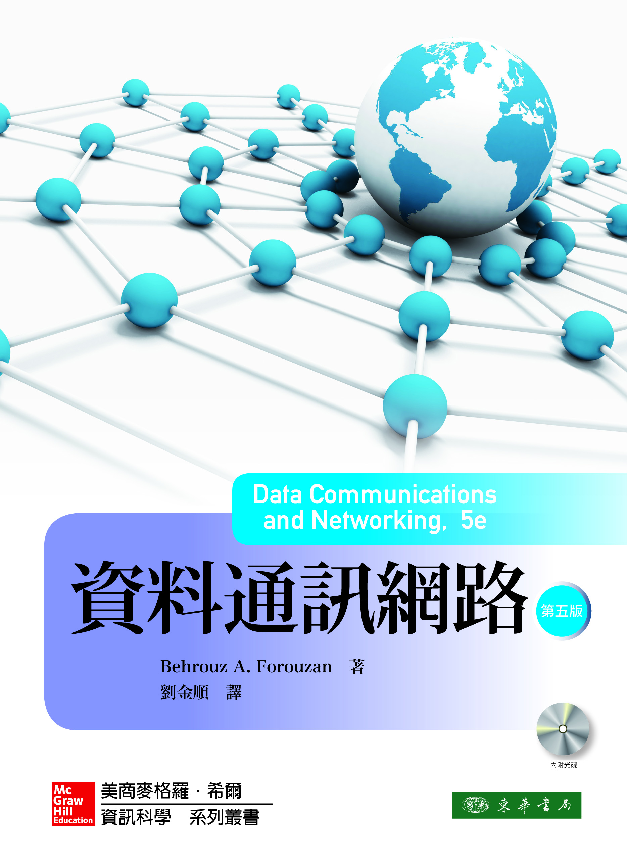
Chapter 22
下一世代 IP

Slide 2
Chapter 22: 大綱
22.1 IPv6 定址
22.2 IPv6 協定
22.3 ICMPv6
22.4 從IPv4到IPv6的移轉
Notes:
22.#

Slide 3

Chapter 22: 目標
第1節討論Internet新世代的定址機制。本節首先描述表示法和位址空間，然後展示位址空間的配置。最後解釋自動組態和重新編號，這讓主機從某網路到另一網路的移動更加容易。
第2節討論IPv6協定。首先描述新封包格式，接著展示延伸表頭的使用以取代版本4的選項。
Notes:
22.#

Slide 4
Chapter 22: 目標（續）
第3節討論ICMPv6。本節描述新協定如何取代版本4中的一些輔助協定。本節也描述本協定的4類訊息。
第4節簡要展示目前版本如何平順地移轉到新版本。本節解釋平順移轉所應遵循的3個策略。
Notes:
22.#

Slide 5
    22.1 IPv6 定址
從IPv4轉進到IPv6的主要原因是IPv4位址空間太小。本節展示IPv6偌大的位址空間如何避免將來位址耗盡；同時也討論新定址機制如何回應IPv4定址機制的問題。IPv6位址是128 bits，或16 bytes (octets)長，等於IPv4長度的4倍。
Notes:
22.#

Slide 6
22.1.1 表示法
電腦通常以二進位的方式儲存位址，很明顯地，人類不容易處理128 bit。有提出許多表示IPv6位址的方法，下面展示二個：二進位和冒號十六進位。
二進位(128 bit) 1111111011110110 … 1111111100000000
冒號十六進位 FEF6:BA98:7654:3210:ADEF:BBFF:2922:FF00
Notes:
22.#

Slide 7
22.1.2 位址空間
IPv6的位址空間計有2¹²⁸個位址，是IPv4的2⁹⁶倍。保證不會耗盡，位址空間如下所示 ：
340, 280, 366, 920, 938, 463, 374, 607, 431, 768, 211, 456
Notes:
22.#

Slide 8
22.1.3 位址空間配置
就像IPv4的位址空間一樣，IPv6也分割為許多不一樣大小的區塊，每一區塊各有其指定用途。大部分的區塊都尚未分配，並暫放一旁等待將來使用。表22.1只展示已分配的區塊。表的最後一欄呈現該區塊相對於整個區塊所佔的比例。
Notes:
22.#

Slide 9

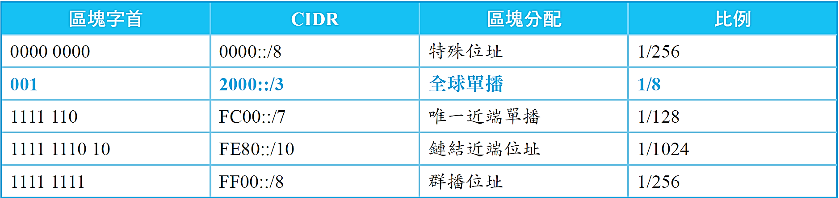
表22.1：已分配IPv6位址的字首

Slide 10
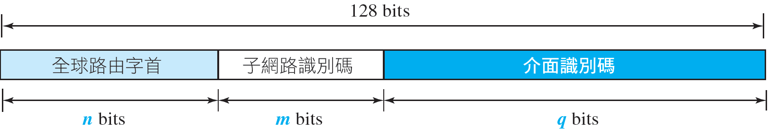
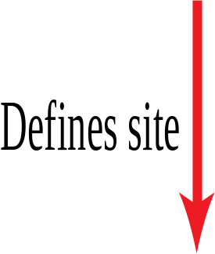
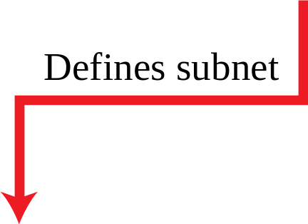
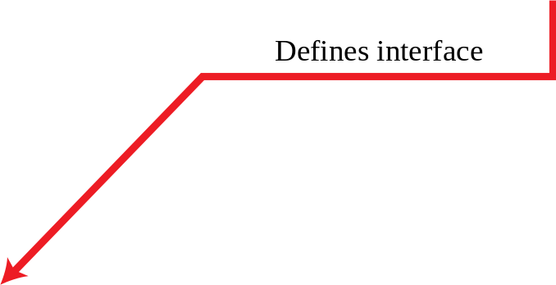

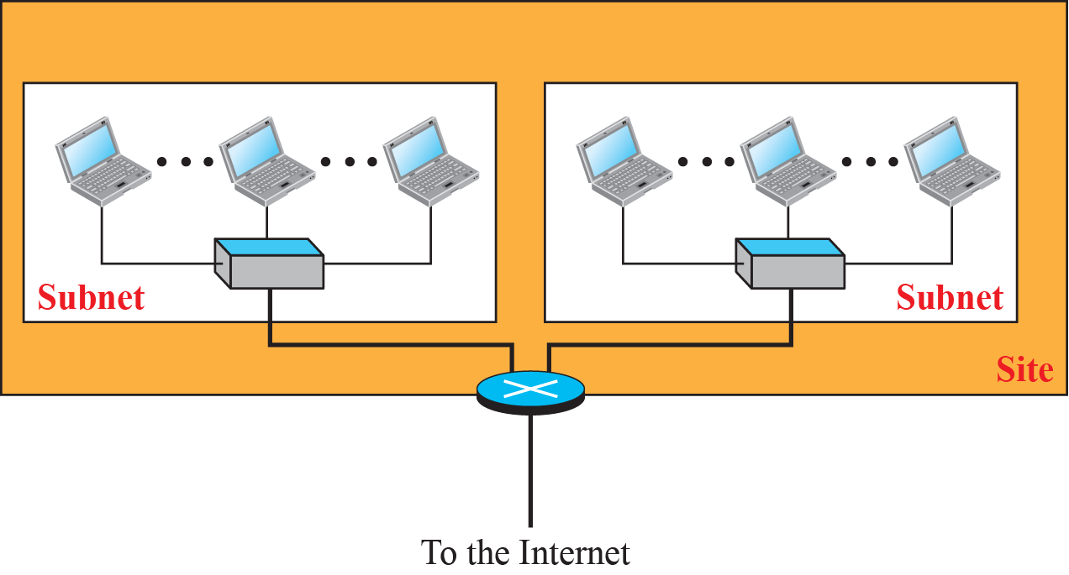
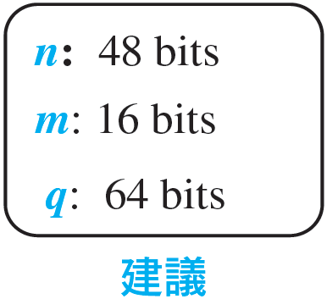


圖22.1：全球單播位址
定義網點
定義子網路
定義介面
網點
連到Internet
Notes:
22.#

Slide 11
圖22.2：對應EUI-64
EUI-64
介面
識別碼
Notes:
22.#

Slide 12
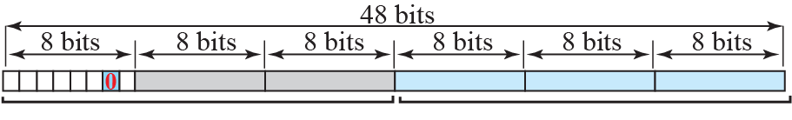
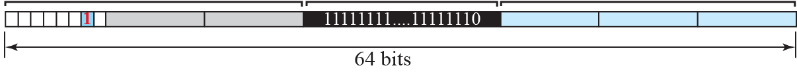
圖22.3：Ethernet MAC的對應
Ethernet
MAC位址
增加的位元
介面
識別碼
Notes:
22.#

Slide 13
範例 22.1
某一機構得到2000:1456:2474/48區塊。此機構的第一和第二子網段CIDR表示法為何？
解答
理論上第一和二子網段應使用區塊的子網路識別碼0001₁₆和0002₁₆。這意思是這兩個區塊是2000:1456:2474:0000/64和2000:1456:2474:0001/64。

Slide 14
範例 22.2
使用Ethernet位址所定義的格式，如果實體的EUI位址是(F5-A9-23-EF-07-14-7A-D2)₁₆，請找出介面識別碼。
解答
我們只要將第一個位元組的7個位元由0變為1，並將格式改為冒號十六進位即可。結果是F7A9:23EF:0714:7AD2。

Slide 15
範例 22.3
使用Ethernet位址所定義的格式，如果Ethernet實體位址是(F5-A9-23-14-7A-D2)₁₆，請找出介面識別碼。
解答
我們只要將第一個位元組的7個位元由0變為1，插入二個octet FFFE₁₆並將格式改為冒號十六進位即可。結果是F7A9:23EF:FE14:7AD2。

Slide 16
範例 22.4
某機構分配到2000:1456:2474/48區塊。如果電腦的IEEE實體位址是(F5-A9-23-14-7A-D2)₁₆，那麼第三子網段的IPv6位址為何？
解答
這個介面的介面識別碼是F7A9:23EF:FE14:7AD2（見範例22.3）。如果將此識別碼加到全球字首和子網路識別碼之後，得到：
2000:1456:2474:0003:F7A9:23FF:FE14:7AD2/128

Slide 17
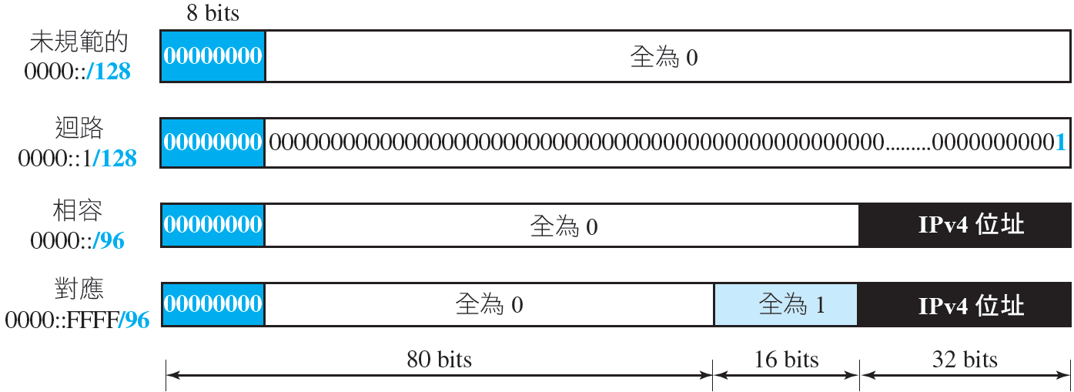
圖22.4：特殊位址
Notes:
22.#

Slide 18
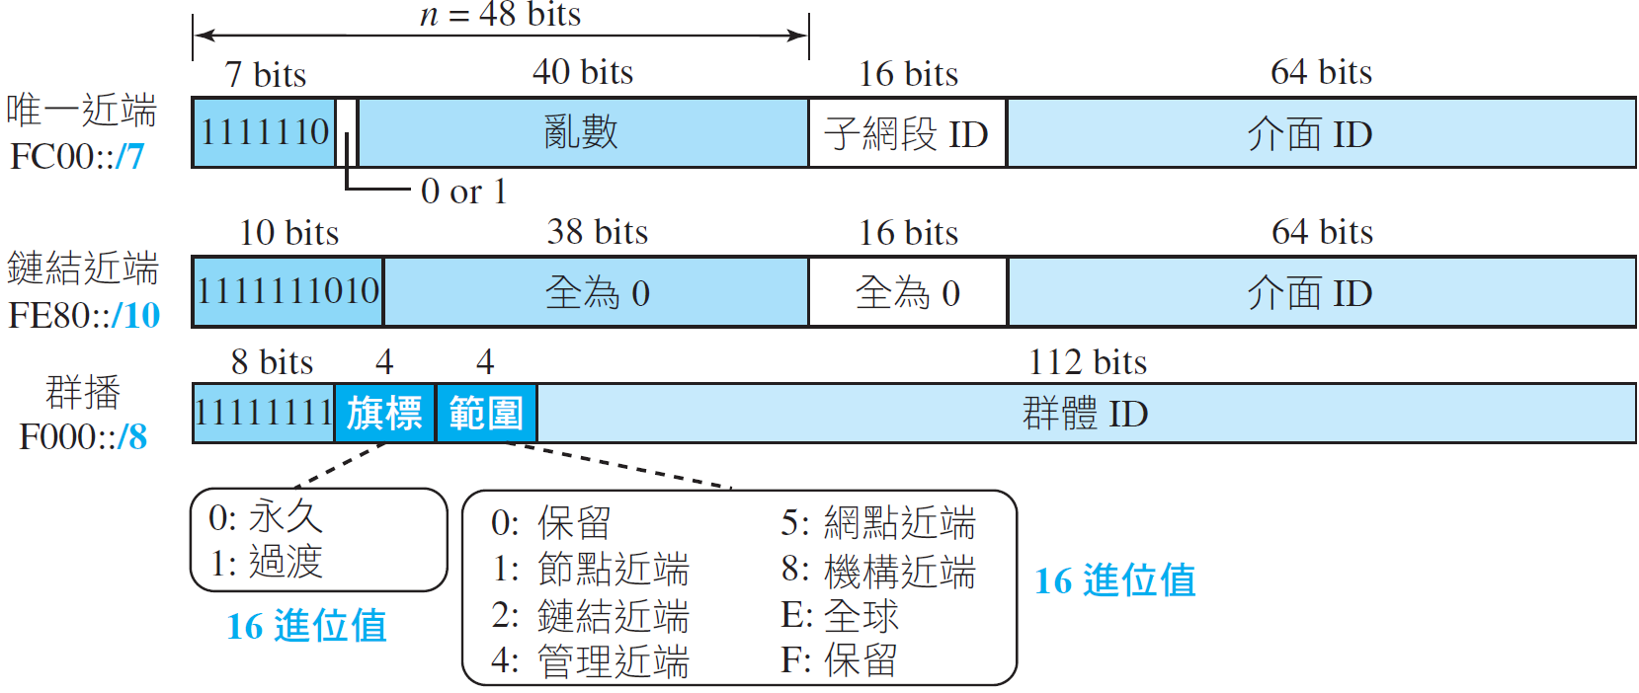
圖22.5：唯一近端單播區塊
Notes:
22.#

Slide 19
22.1.4 自動組態
IPv6定址一項動人的特性是主機的自動組態(autoconfiguration)。如IPv4所討論的，主機和路由器本來都是由網路管理者手動設定。雖然動態主機組態協定，DHCP，可用來配置IPv4位址給加入網路的主機。在IPv6中，DHCP協定仍然可用來配置IPv6位址給主機，但主機也可以自己設定。
Notes:
22.#

Slide 20
範例 22.5
假設主機的Ethernet位址是(F5-A9-23-11-9B-E2)₁₆加入到網路。如果機構的全球單播字首是3A21:1216:2165，且子網路識別碼是A245:1232，其全球單播位址為何？
解答
主機首先利用Ethernet位址產生其介面識別碼F7A9:23FF:FE11:9BE2，然後產生鏈結近端位址：
FE80::F7A9:23FF:FE11:9BE2

Slide 21
範例 22.5 （續）
假設此位址唯一，主機送出路由器懇求訊息並收到路由器通告訊息，得到全球單播字首和子網路識別碼3A21:1216:2165:A245:1232。主機於是將它的介面識別碼加到此字首的後面以得到並儲存其全球單播位址：
3A21:1216:2165:A245:1232:F7A9:23FF:FE11:9BE2

Slide 22
22.1.5 重新編號
為了讓網點可順利更動其服務提供者，位址字首(n)的重新編號(renumbering)內建在IPv6定址機制。之前討論過，服務提供者分配每一連接的網點一個字首，如果網點改變提供者，位址字首必須改變。連接網點的路由器可通告新字首，在停用之前讓網點繼續使用舊字首一陣子。換句話說，在移轉期間它有兩個字首。
Notes:
22.#

Slide 23
    22.2 IPv6 協定
IPv6的位址改變使得IPv4的封包格式必須更動。IPv6的設計者決定實施補救其缺失，這個改變勢在必行。除了位址大小和格式的改變外，協定的實施方式也要改變。
Notes:
22.#

Slide 24
22.2.1 封包格式
IPv6的封包展示於圖22.6。每一個封包由基本表頭和酬載所組成。基本表頭佔40個位元組，而酬載可達到65,535個位元組的資訊。欄位描述如下。
Notes:
22.#

Slide 25
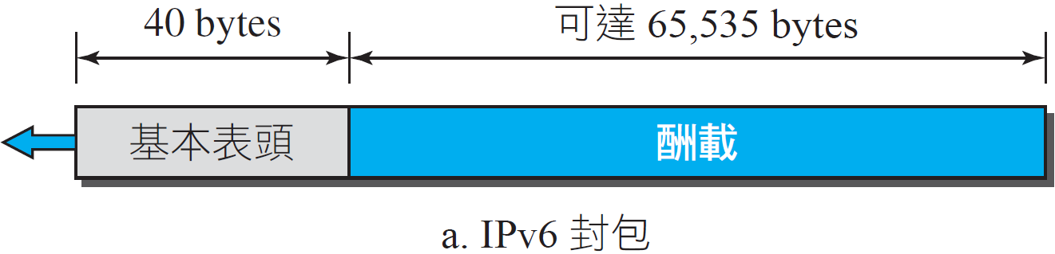
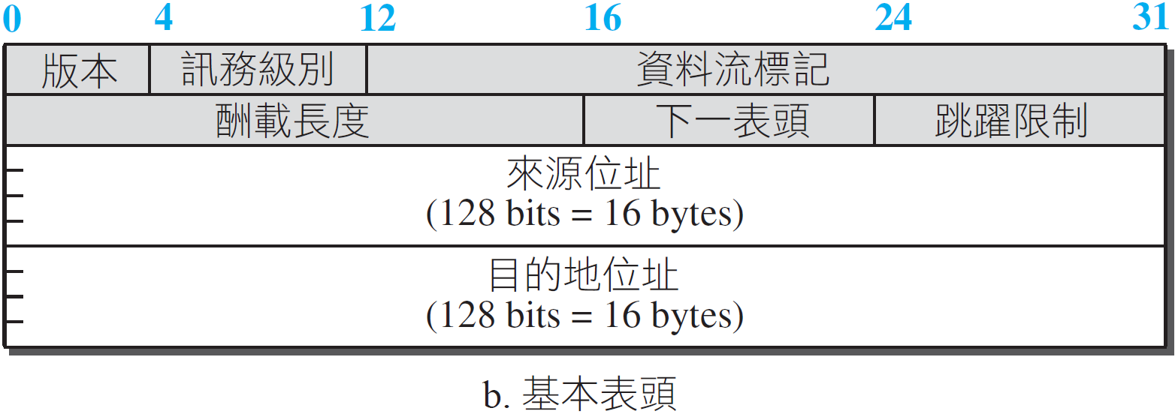
圖22.6：IPv6 資料元
Notes:
22.#

Slide 26
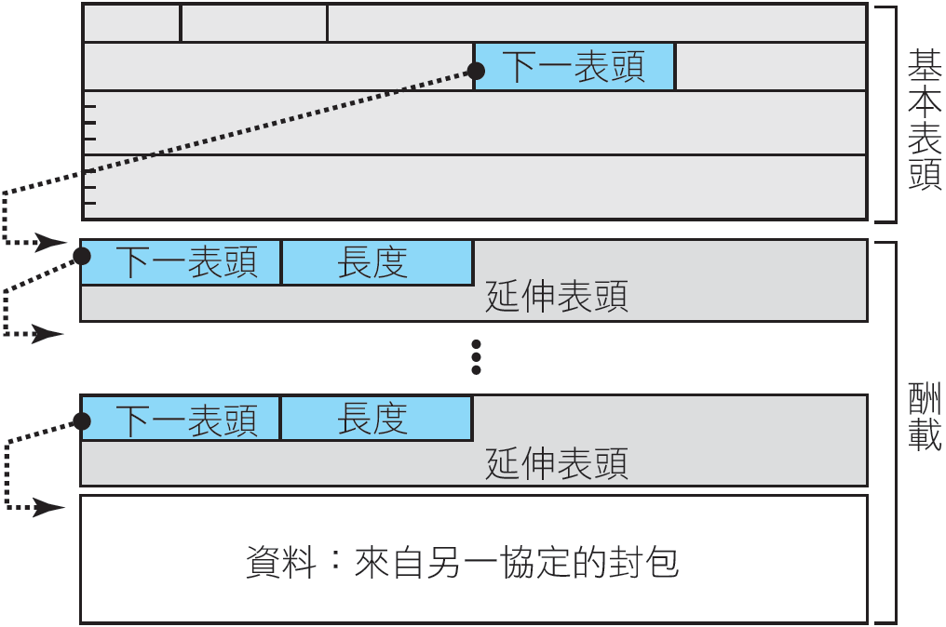
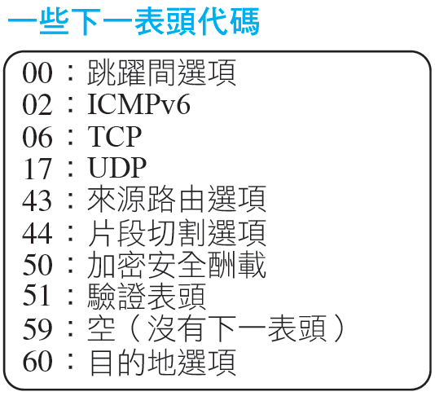
圖22.7：IPv6資料元的酬載
Notes:
22.#

Slide 27
22.2.2 延伸表頭
IPv6封包由基本表頭和一些延伸表頭構成。基本表頭的長度固定為40個位元組。為使IP資料元有更多的功能，基本表頭之後可接達6個延伸表頭(extension header)。其中有很多是IPv4中的選項。這6個延伸表頭已經定義為跳躍間選項、目的地選項、來源路由、片段切割、驗證和加密安全酬載（見圖22.8）。
Notes:
22.#

Slide 28
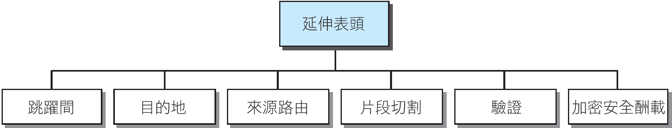
圖22.8：延伸表頭的類別
Notes:
22.#

Slide 29
    22.3 ICMPv6
另一個修訂的TCP/IP協定組版本6是ICMP。這個新版本，Internet控制訊息協定版本6 (ICMPv6)，仍然遵循第4版本的策略和目的。ICMPv6比ICMPv4複雜許多：有些v4中獨立的協定已被涵蓋在ICMPv6中，且增加一些新訊息讓它更有效用。
Notes:
22.#

Slide 30
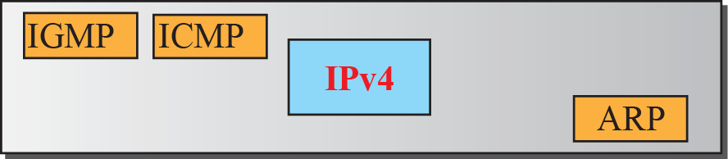
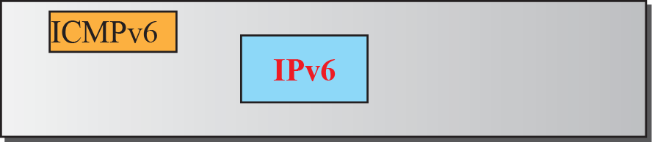
圖22.9：版本4和版本6的網路層比較
v4的網路層
v6的網路層
Notes:
22.#

Slide 31
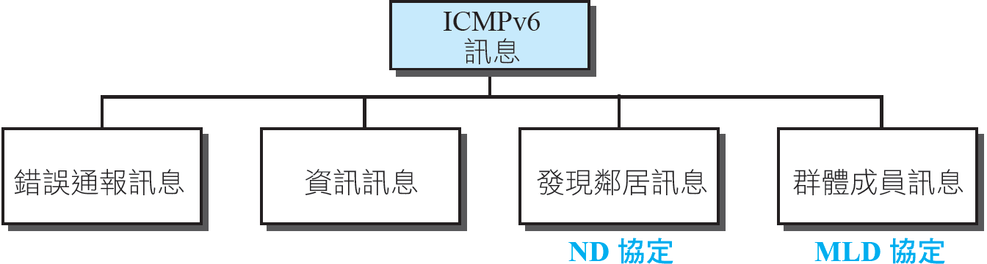
圖22.10：ICMPv6訊息的類型
Notes:
22.#

Slide 32
22.3.1 錯誤通報訊息
如先前所看到的v4，ICMPv6的主要工作是通報錯誤。它可處理4種錯誤類型：目的地無法到達、封包太大、逾時和參數問題。v6沒有v4用來控制壅塞的來源抑制訊息，因為IPv6的優先權和資料流標記欄位就是為了處理壅塞問題。
Notes:
22.#

Slide 33
22.3.2 資訊訊息
兩種ICMPv6訊息可歸類為資訊訊息：回應請求和回應回覆訊息。回應請求和回應回覆訊息的設計是為了檢查Internet上的兩設備是否可彼此通訊。主機或路由器可傳送回應求訊息給另一台主機；接收的電腦或路由器可使用回應回覆訊息來答覆。
Notes:
22.#

Slide 34
22.3.3 發現鄰居訊息
許多ICMPv4的訊息在ICMPv6中已被重新定義以便處理發現鄰居的議題，同時也增加一些新訊息以提供延伸功能。最重要的議題是兩個新協定的定義，它們很清楚地定義這些群體訊息的功能性：發現鄰居(Neighbor-Discovery, ND)協定和反向發現鄰居(Inverse-Neighbor-Discovery, IND)協定。
Notes:
22.#

Slide 35
22.3.4 群體成員訊息
IPv4中群體傳遞處理的管理由IGMPv3協定負責；而在IPv6中，這個責任就交由群播傾聽者傳遞(Multicast Listener Delivery, MLD)協定負責。IGMPv2對應的是MLDv1；IGMPv3對應的是MLDv2。本節討論的素材來自RFC 3810。其理念與我們討論的IGMPv3一樣，只是其訊息大小和格式已經修改為適合IPv6較大的群播位址。如IGMPv3一樣，MLDv2有二種訊息：成員詢問訊息和成員通報訊息
Notes:
22.#

Slide 36
    22.4 從IPv4到IPv6的移轉
雖然有新版本的IP協定，但應如何停止IPv4並轉移到IPv6呢？移轉必須平順，且避免任何IPv4與IPv6系統之間發生任何問題。
Notes:
22.#

Slide 37
22.4.1 策略
已經設計出3種移轉策略：雙堆疊、鑿隧和表頭轉譯。這3個策略中的任何一個都可在移轉期間實施。
Notes:
22.#

Slide 38
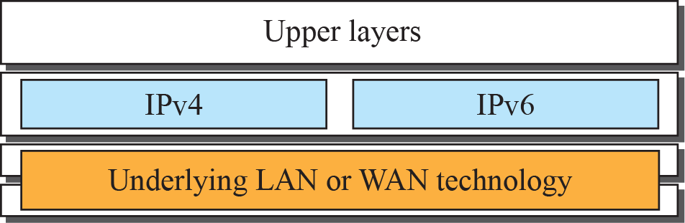


圖22.11: 雙堆疊
上層
LAN或WAN其下的技術
來往IPv4系統
來往IPv6系統
Notes:
22.#

Slide 39
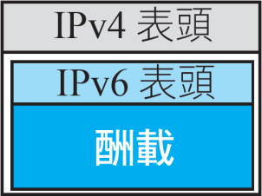
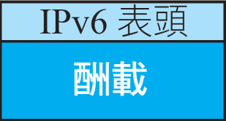

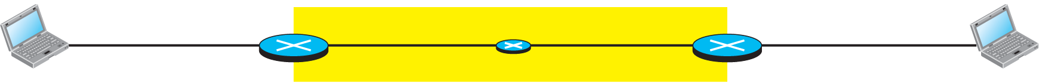
圖22.12：鑿隧策略
IPv6
主機
IPv6
主機
IPv4區域
Notes:
22.#

Slide 40
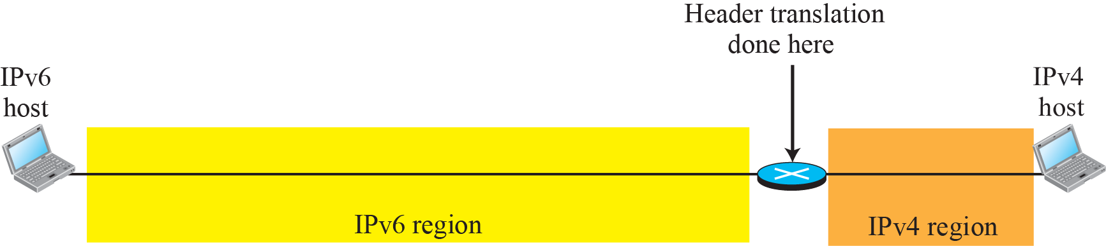
圖22.13：表頭轉譯策略
表頭轉亦在此完成
IPv6
主機
IPv4
主機
IPv6區域
IPv4區域
Notes:
22.#

Slide 41
22.4.2 IP 位址使用
移轉期間，主機可能需要使用二個位址，IPv4和IPv6。當移轉完成時，IPv4位址就應消失。DNS伺服器（請見隨書光碟第25章）也應準備就緒，於移轉期間可對應主機名稱到此二種位址型式，待全世界的主機移轉到IPv6後，IPv4的目錄將消失無蹤。
Notes:
22.#

